Slide 1
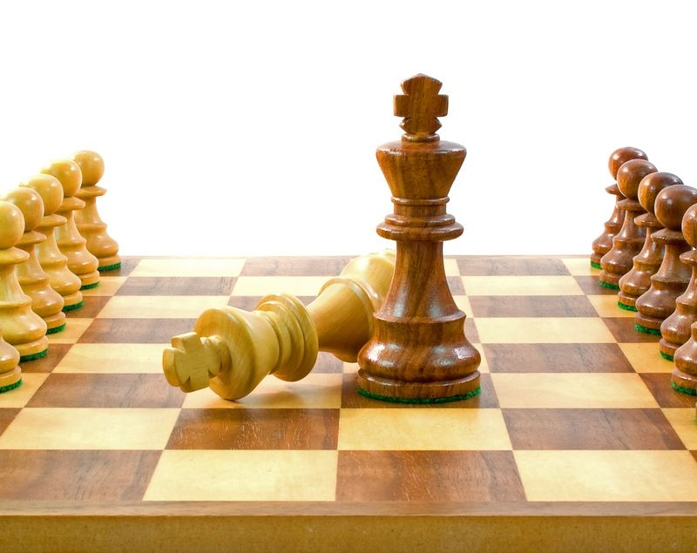
«Школа молодого педагога»
Педагогическая мастерская
«Учимся играть в шахматы – игровые ситуации для дошкольников»

Slide 2
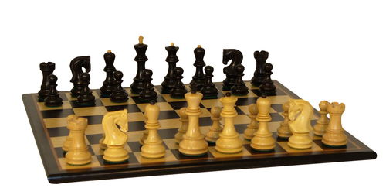
ШАХМАТЫ

Slide 3
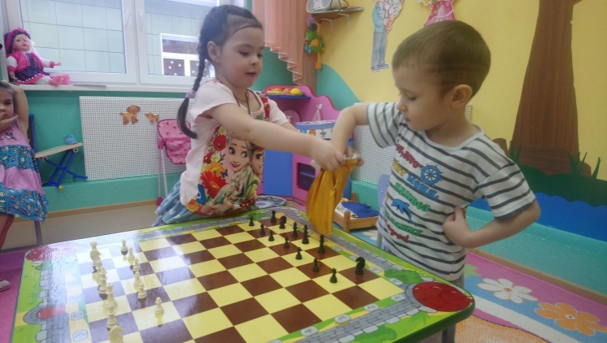
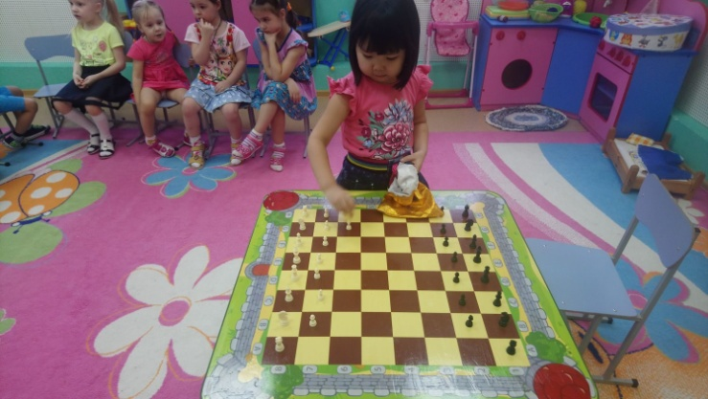
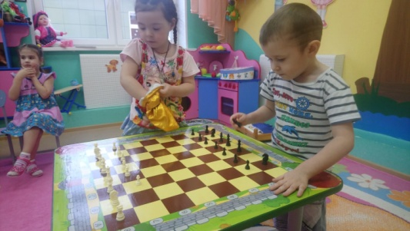
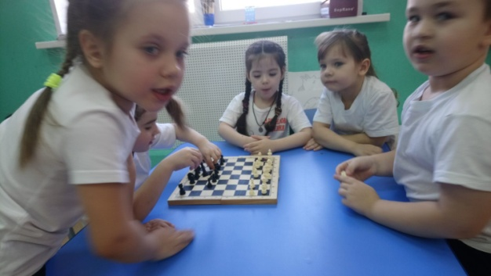
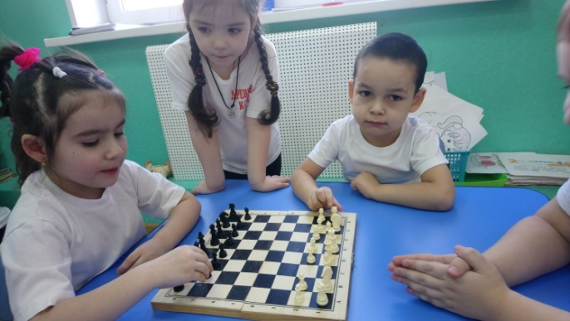
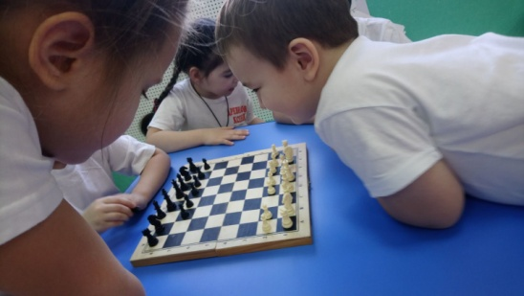
Легенда о шахматах

Slide 4
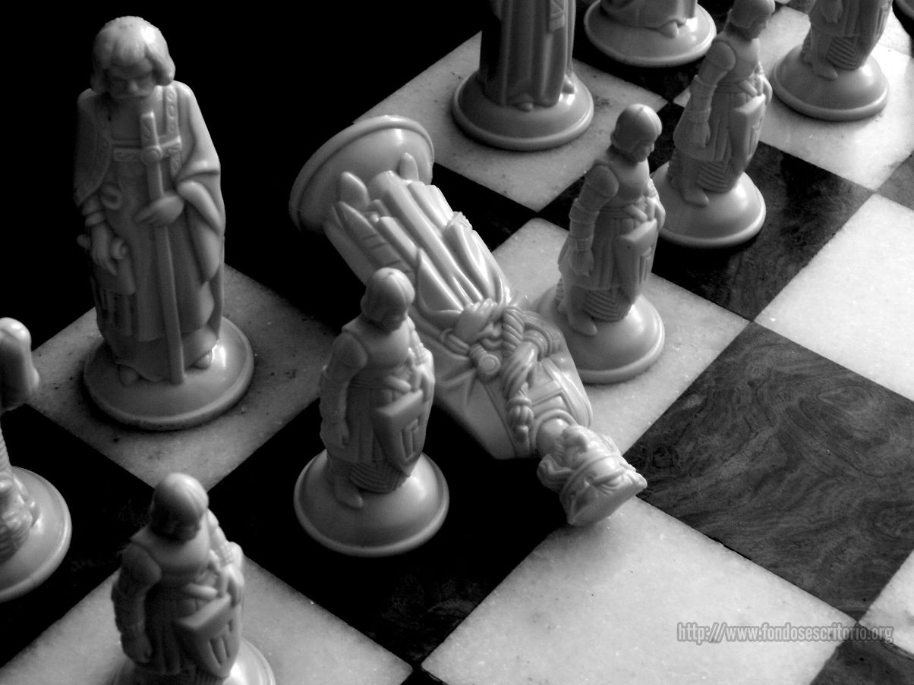
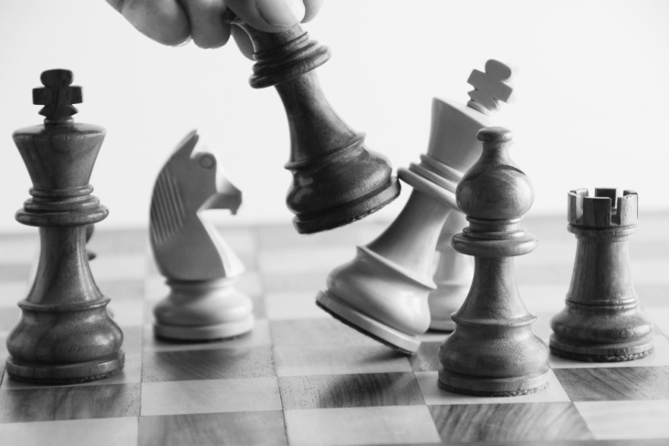
ШАХМАТЫ
«Шах - мат! »,
с персидского
«Шах»- король – «мат» - умер! »

Slide 5
Этапы обучения
Знакомство с шахматной доской.
2. Знакомство с фигурами и пешками.
3. Обучение правилам шахматной игры.
4. Решение шахматных задач и этюдов.
5. Игра в шахматы.

Slide 6
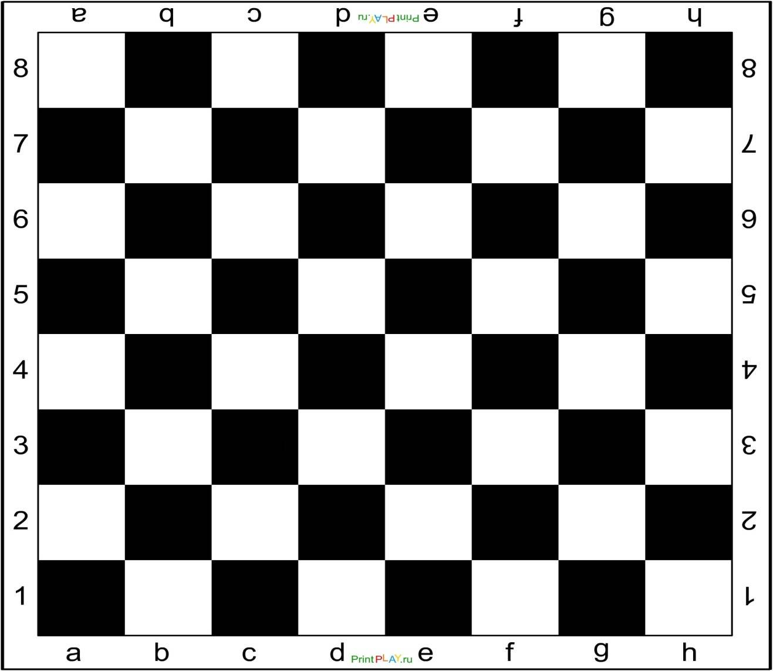
Шахматная доска

Slide 7
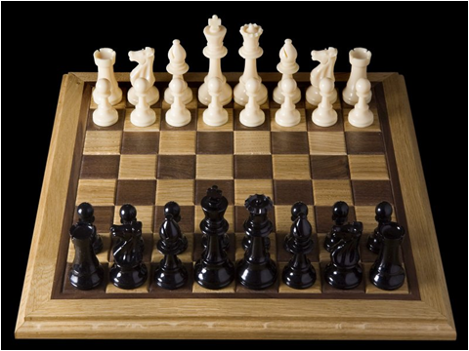
Фигуры и пешки
В этой стране -
Король с королевой живут без корон
Ладья без весел, без хобота слон,
Конь без копыт, седла и уздечки
А рядовые - не человечки.

Slide 8
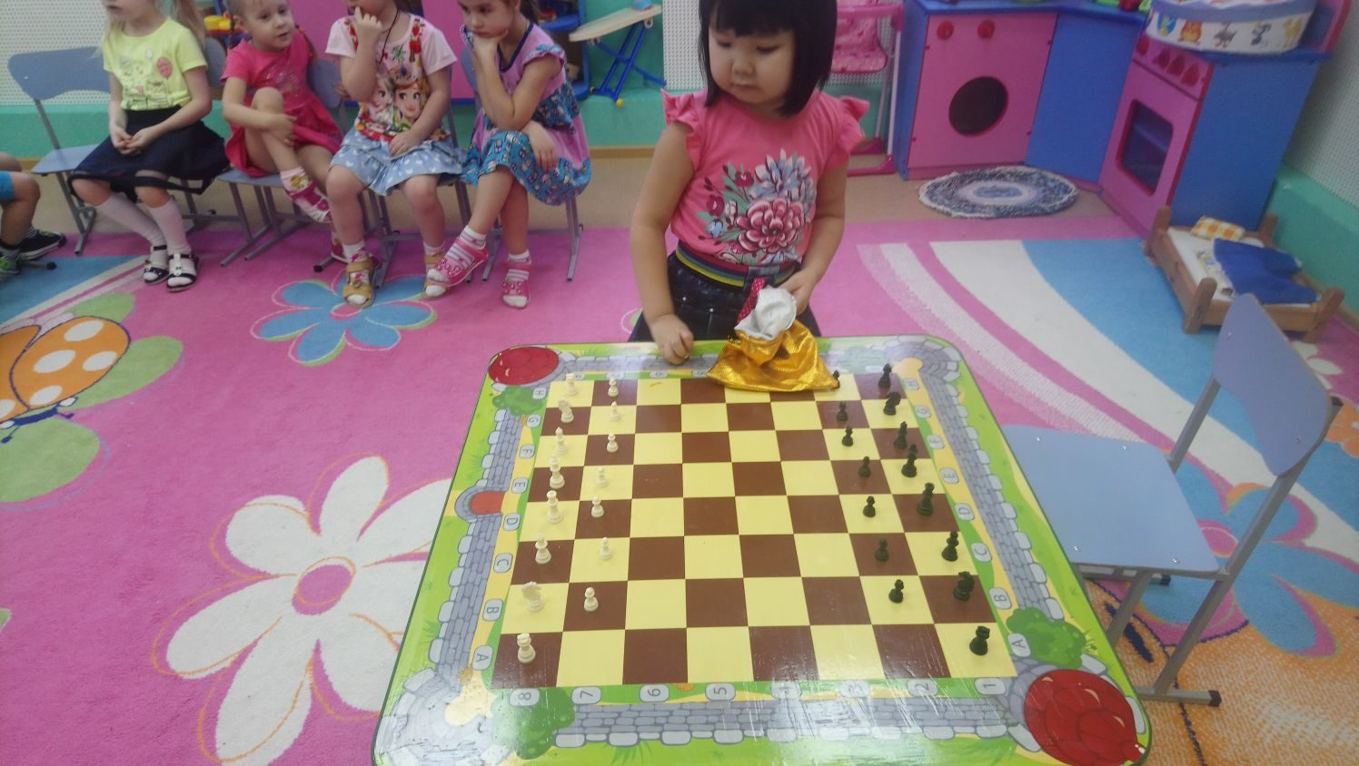
Парад шахматных фигур
Я смотрю на первый ряд,
По краям ладьи стоят.

Slide 9
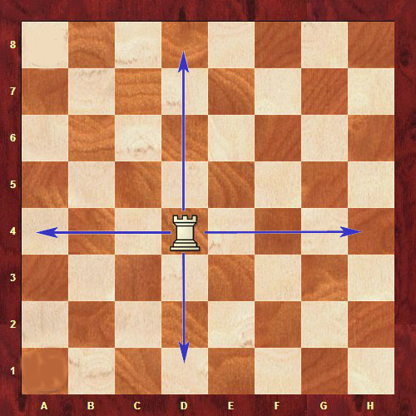
Парад шахматных фигур
.

Slide 10
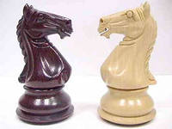
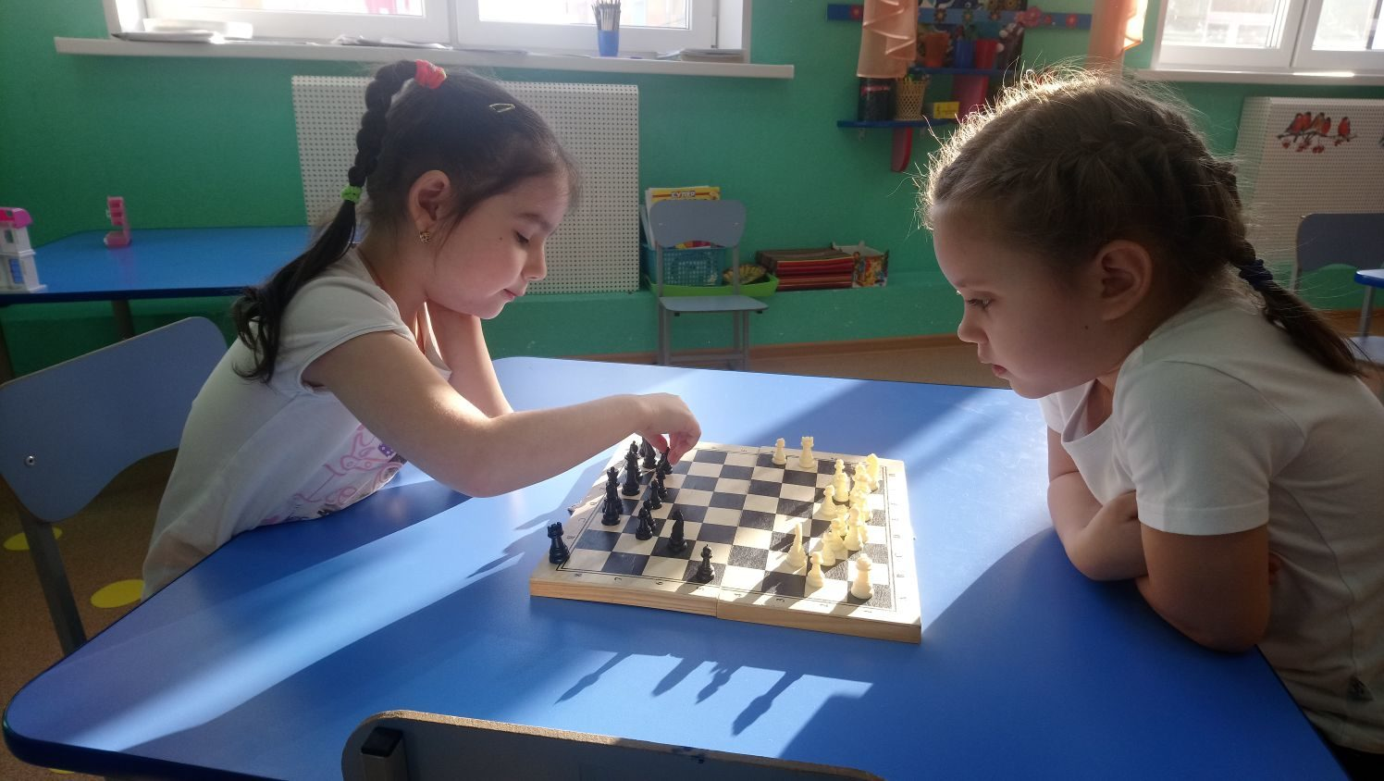
Парад шахматных фигур
Рядом вижу я коней,
Нет фигуры их хитрей..

Slide 11
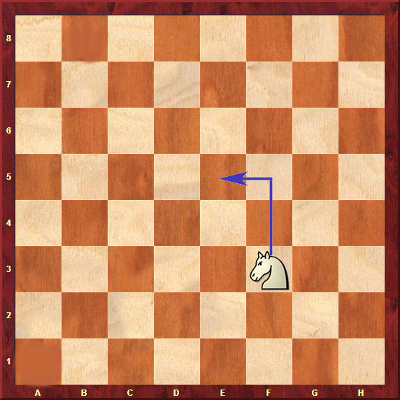
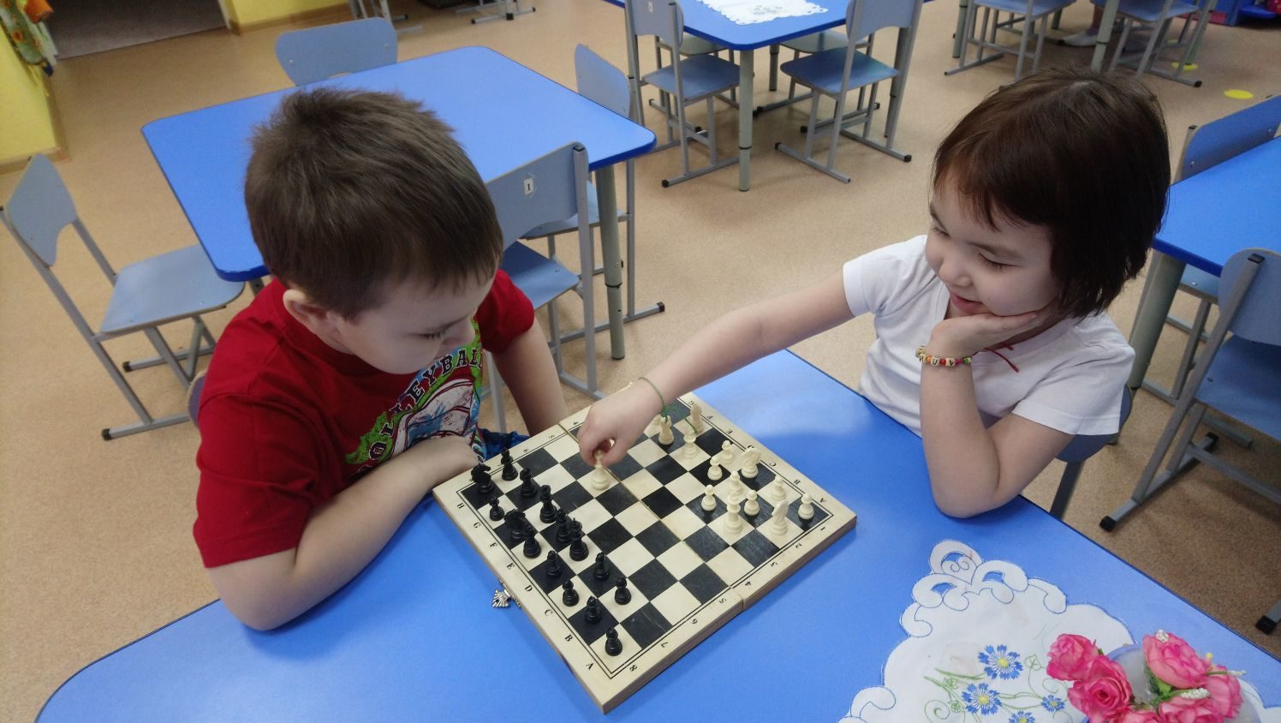
Парад шахматных фигур
Продвигается на два поля вперед или назад, затем на одно поле влево или вправо.

Slide 12
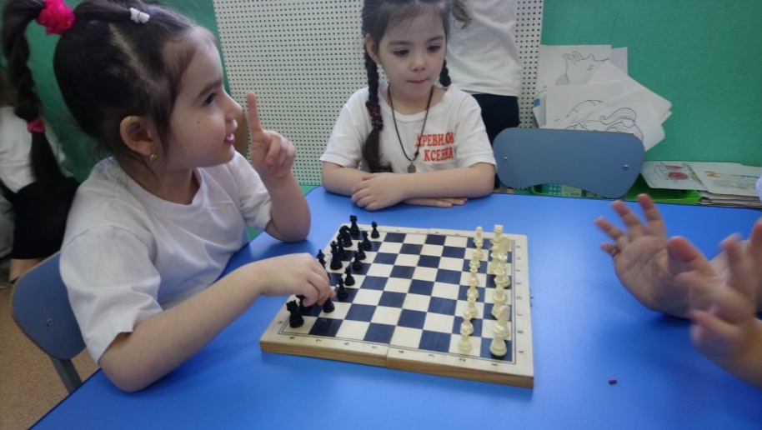
Парад шахматных фигур
Меж коней заключены
Наши славные слоны.
.

Slide 13
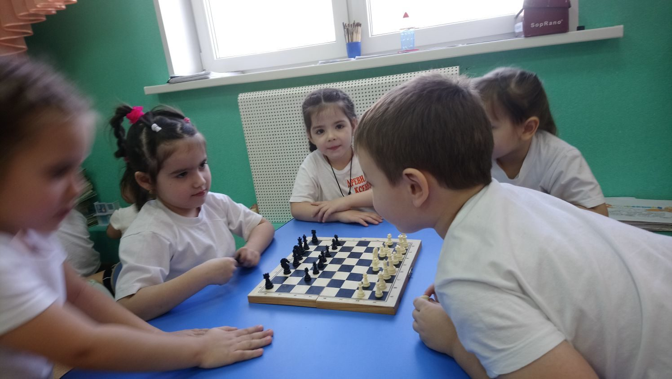
Парад шахматных фигур
Слон может передвигаться на любое количество полей по диагонали. Существуют белопольные и чернопольные слоны, которые передвигаются только по белым или только по черным полям.
.

Slide 14
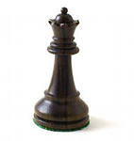
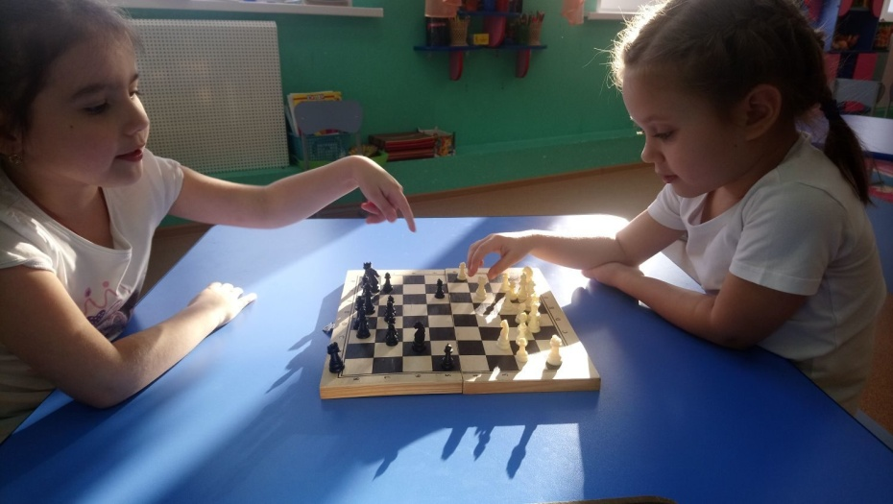
Парад шахматных фигур
И ещё два поля есть,
А на них король и ферзь.
Запомните: белый ферзь всегда стоит на белом поле, а черный ферзь на черном поле.
Шахматисты говорят так: «Ферзь любит свой цвет».

Slide 15
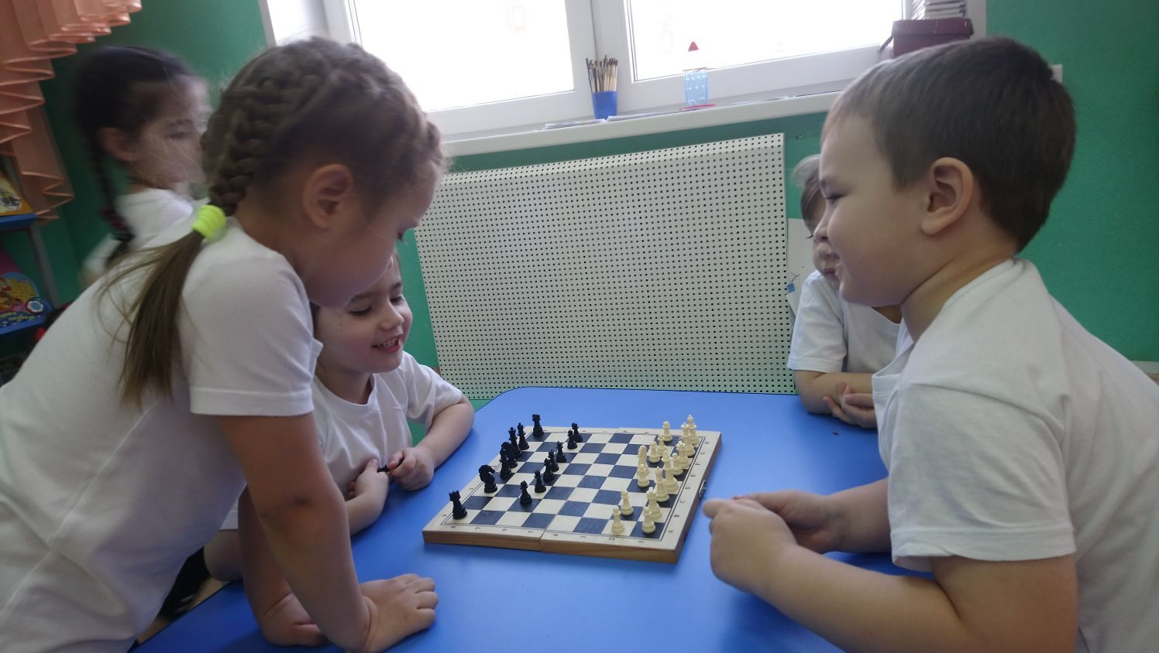
Парад шахматных фигур
Ферзь – это советник короля и самая сильная фигура шахматного войска. Передвигается на любое количество полей в любом направлении.
.

Slide 16
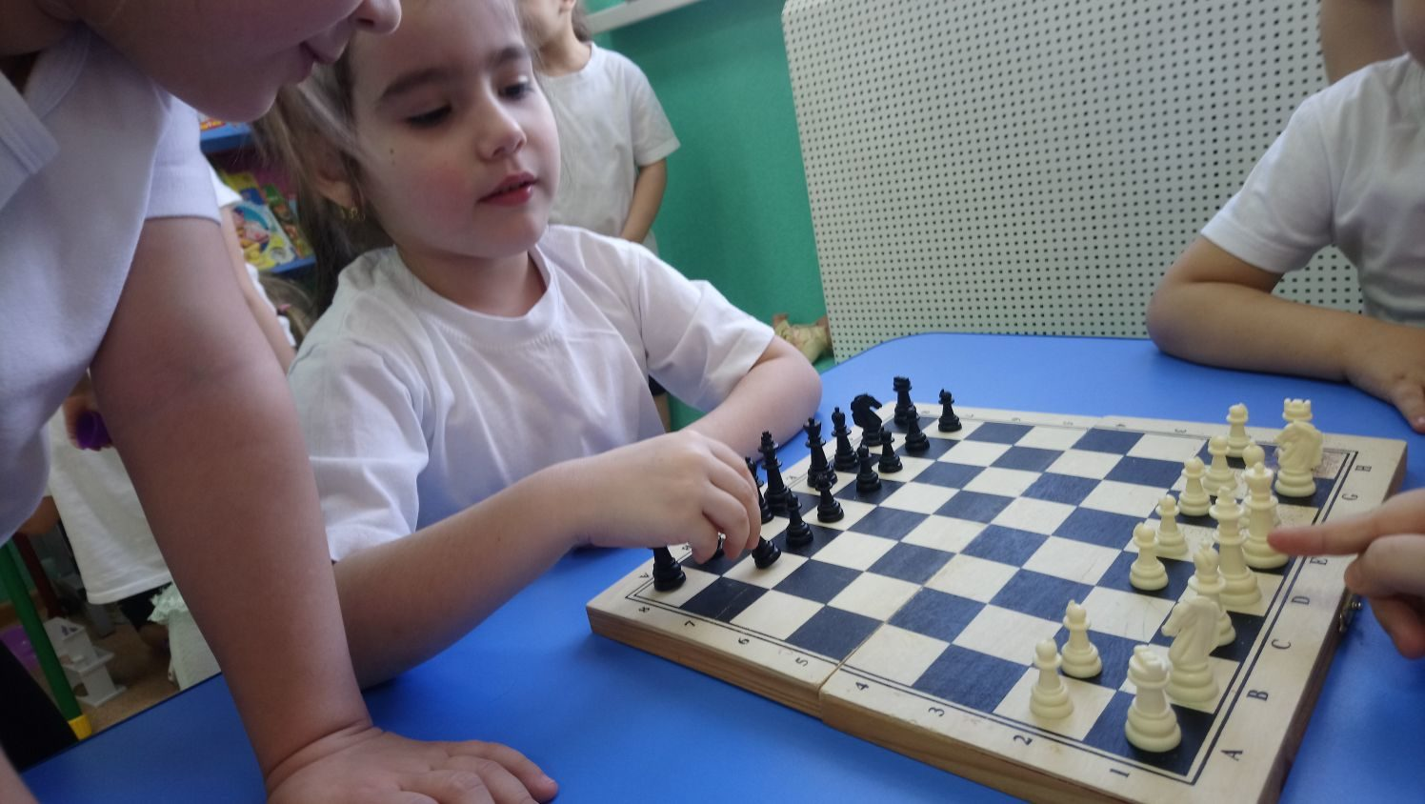
Парад шахматных фигур
Король – самая главная фигура в королевстве.

Slide 17
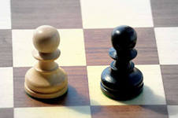
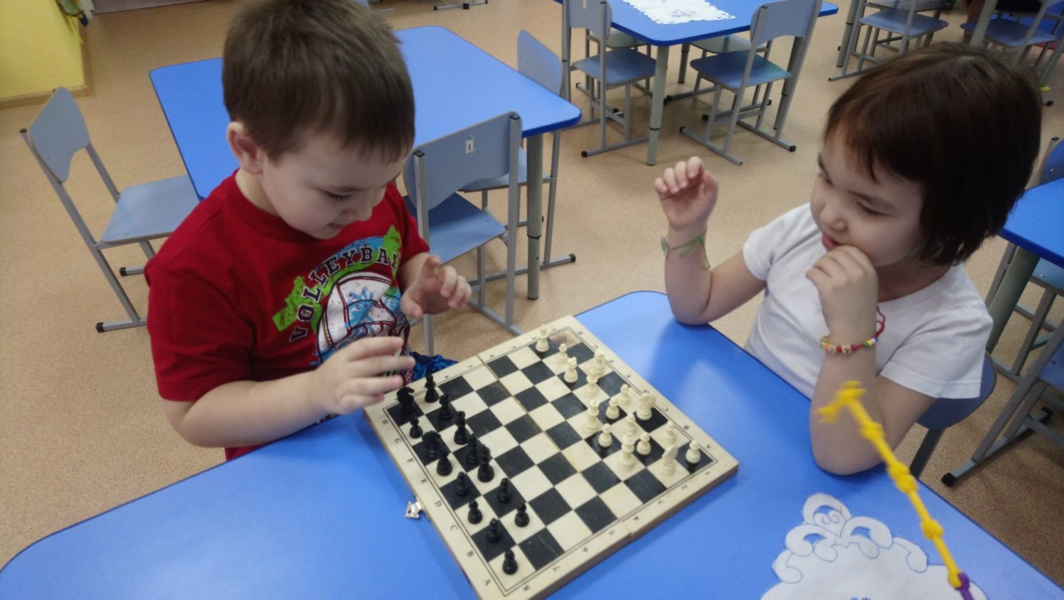
Парад шахматных фигур
А теперь без спешки
Идут на место пешки.

Slide 18
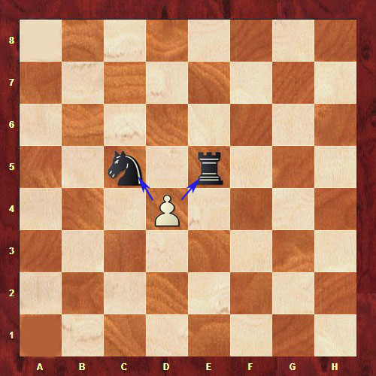
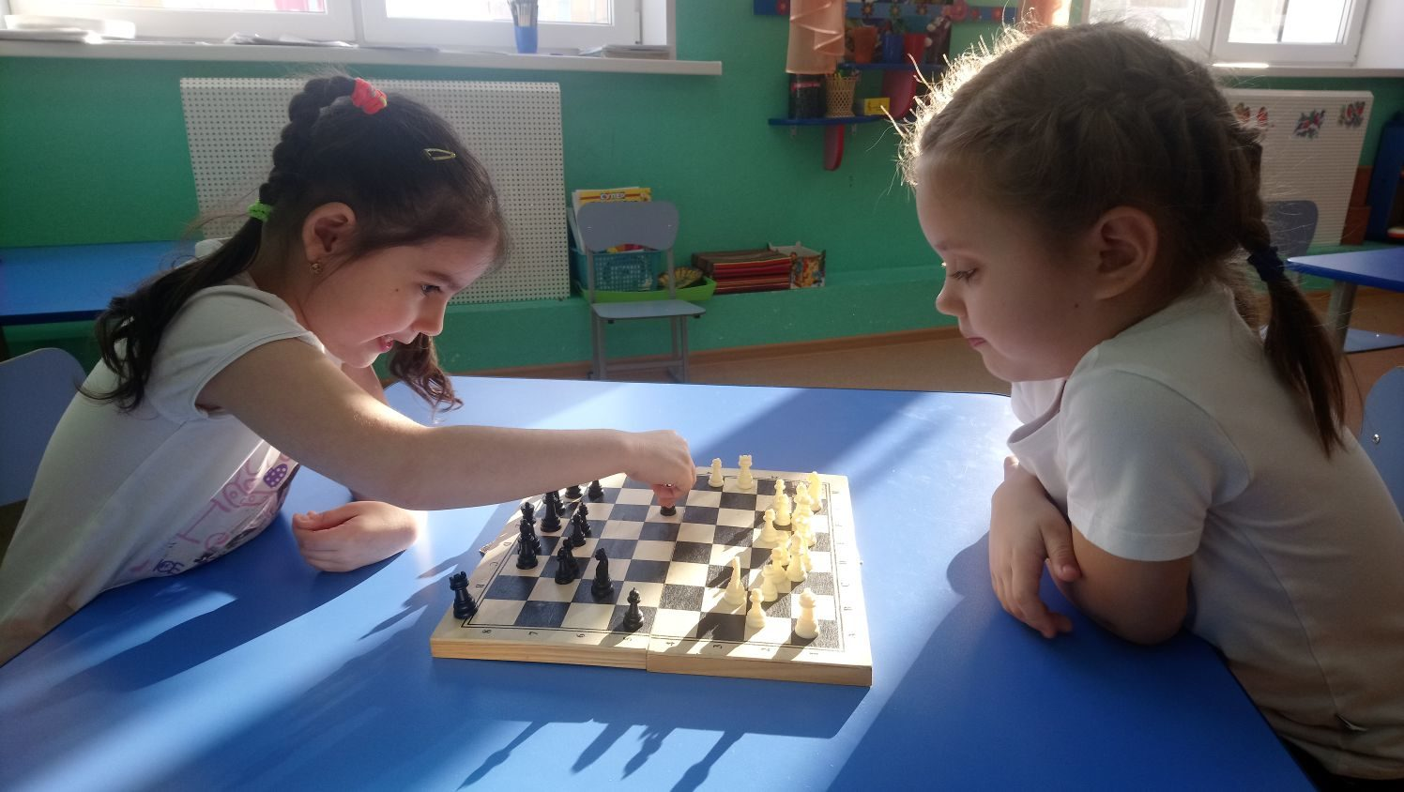
Парад шахматных фигур
Пешка может за один ход продвинуться на одно поле прямо вперед, а при первом ходе на два поля.
Пешка «бьет» чужую фигуру вперед по диагонали.
Добравшуюся до противоположного края доски пешку можно обменять на любую пленную фигуру, даже – ферзя. Любая пешечка может превратиться в ферзя.

Slide 19
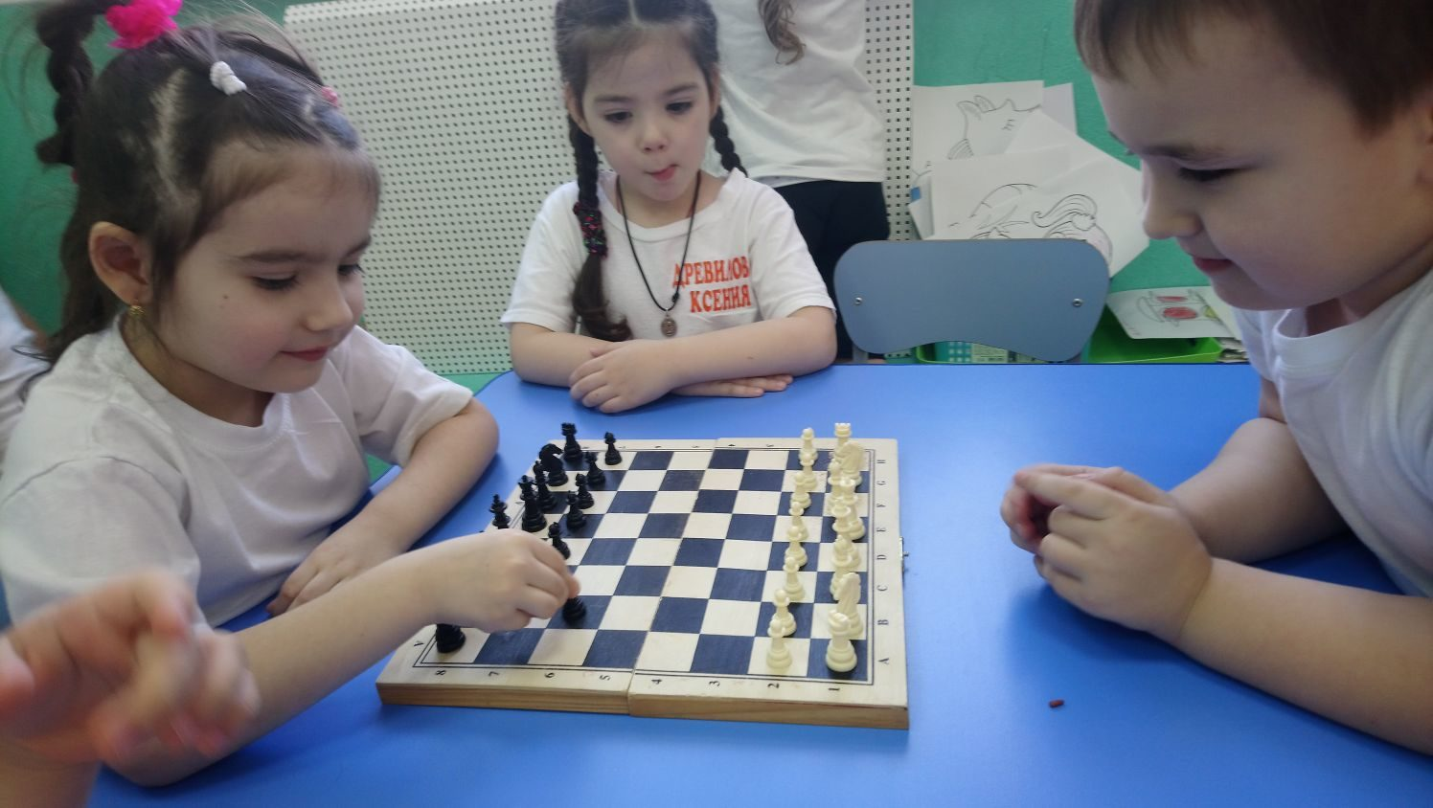
Парад шахматных фигур
Именно из этого положения начинается любая настоящая шахматная партия

Slide 20
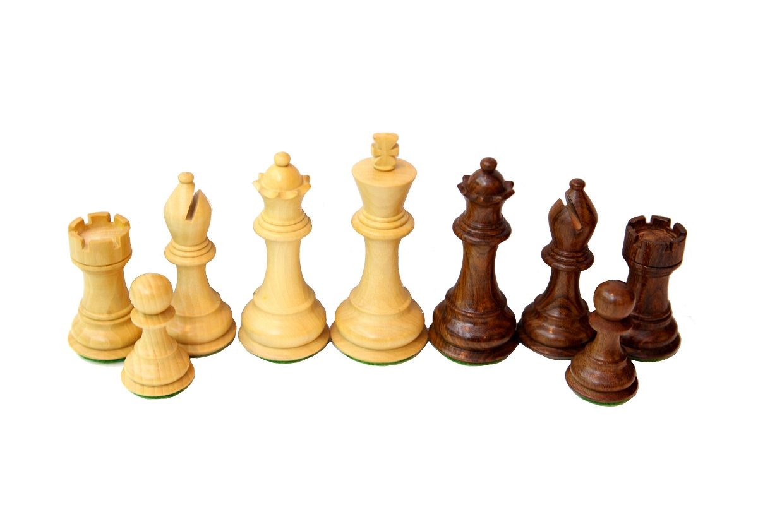
Шахматный театр
.

Slide 21
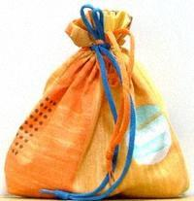
Игра «Волшебный мешочек»
.

Slide 22
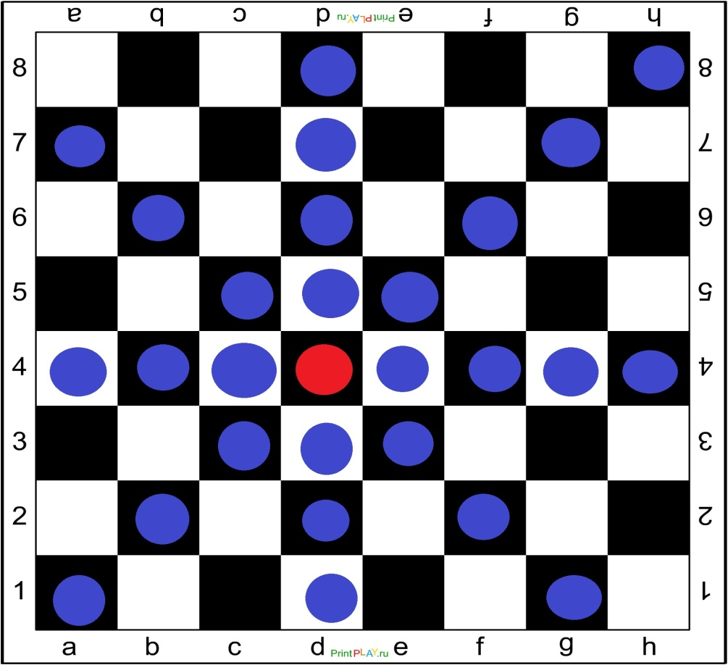
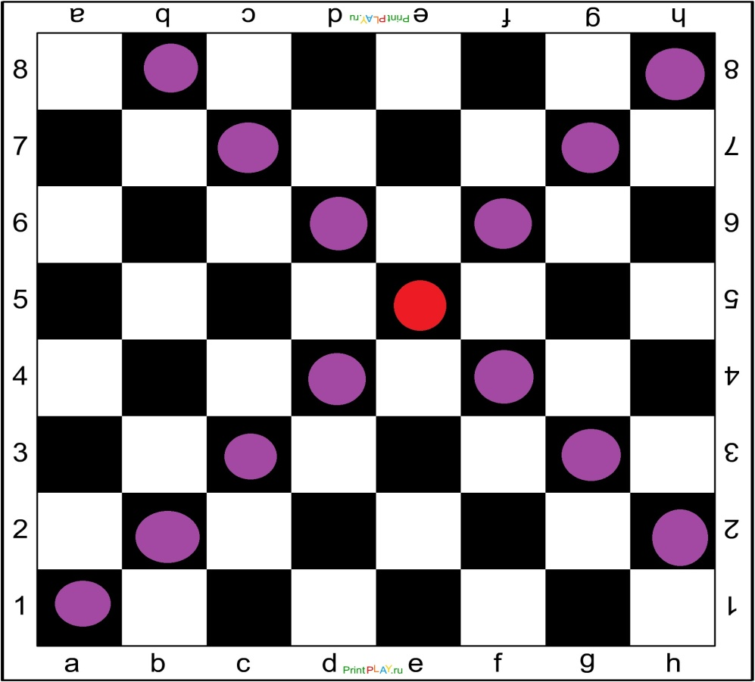
Игра «Чьи следы?»

Slide 23
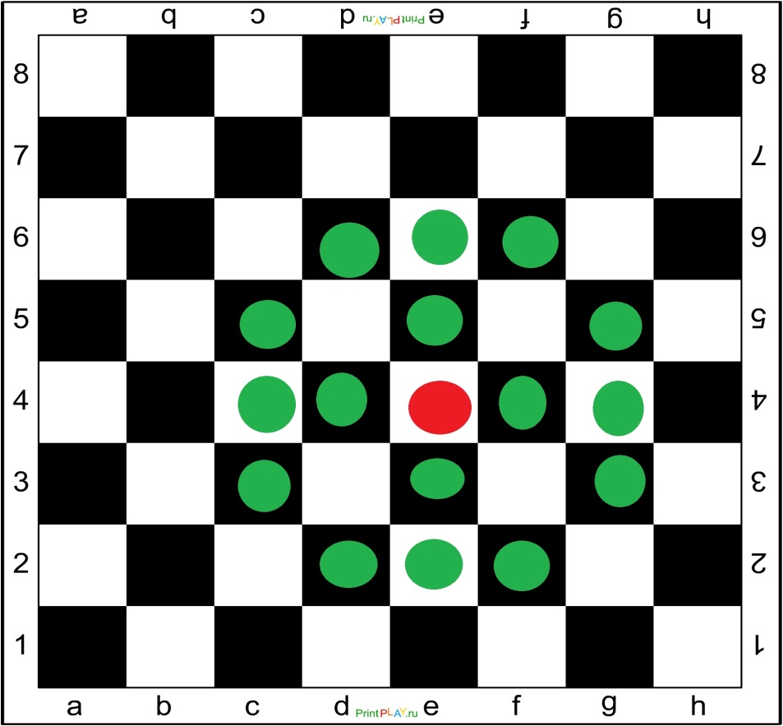
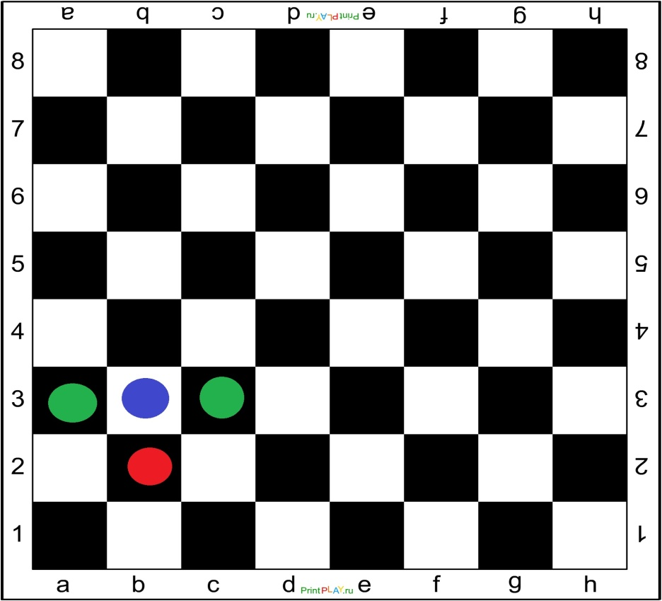
Игра «Чьи следы?»

Slide 24
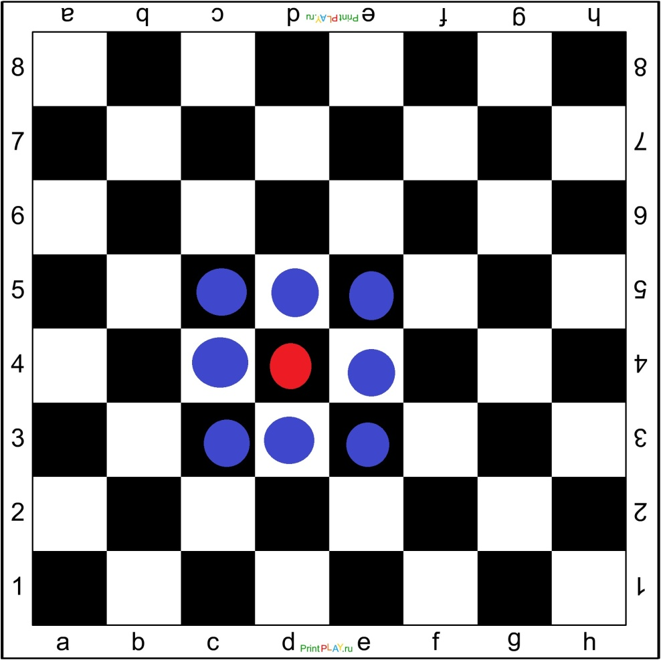
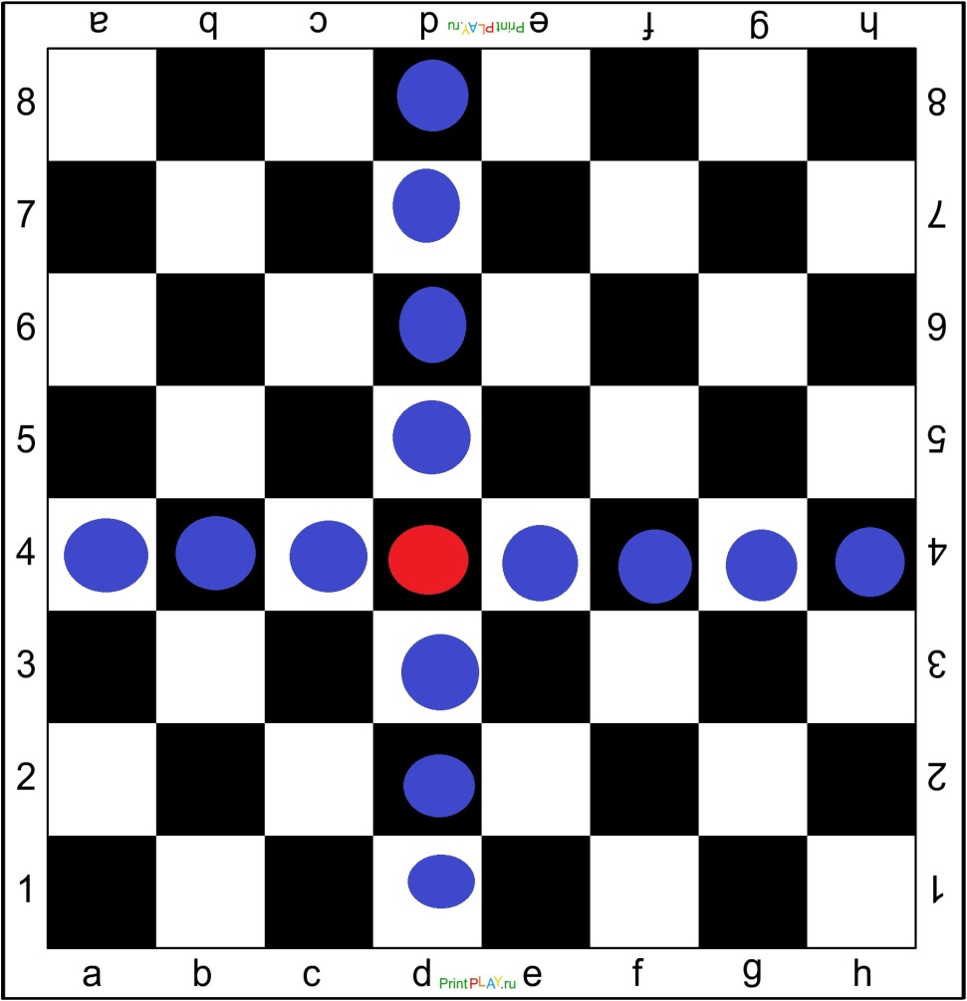
Игра «Чьи следы?»

Slide 25
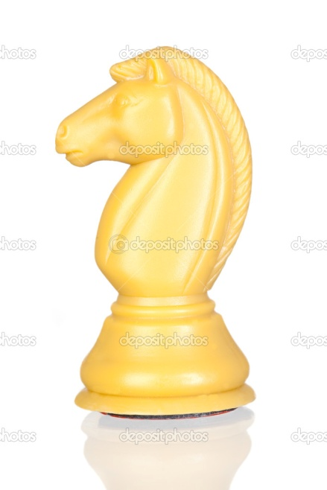
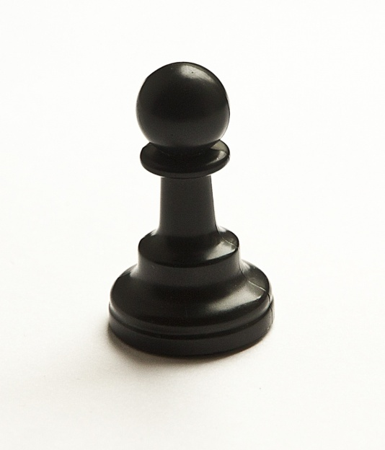
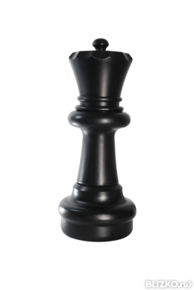
Игра «Найди пару»
На черно-белом крылечке сидели:
Король, Королева, Два офицера,
У них— два Коня, по углам— две Ладьи,
И строй солдат, что стоит впереди.
Пару скорее свою ты найди!

Slide 26
Физкультминутка
_______________________
- А сейчас мы с вами превратимся в пешек:
Ну- ка, пешки, поиграем.
Головой мы повращаем
Вправо – влево, а потом (вращение головой)
3- 4, приседаем,
Наши ножки разомнём. (приседания)
1,2,3 – на месте шаг.
Встали пешки дружно в ряд.
Мы размялись от души,
За столы мы вновь спешим. (садятся за столы)

Slide 27
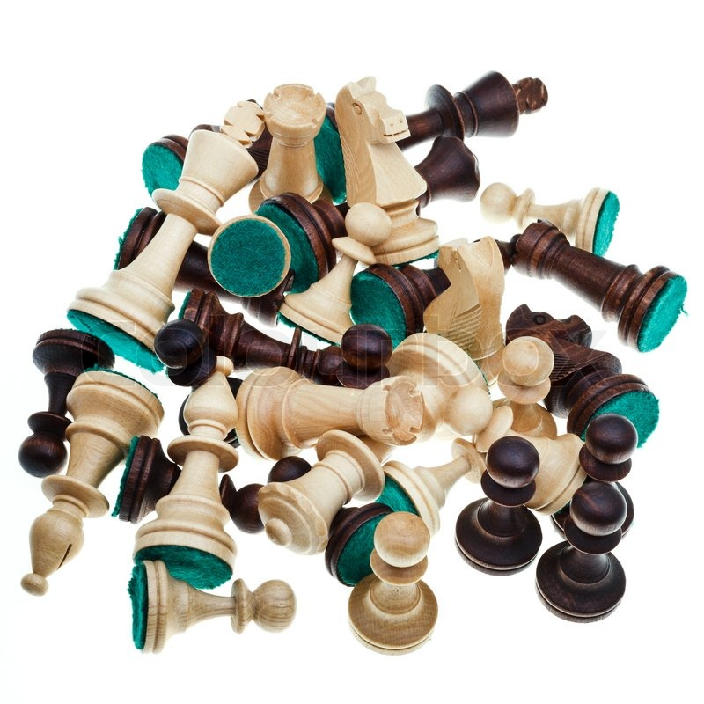
Игра «Кто быстрее соберет фигуры для сражения»

Slide 28
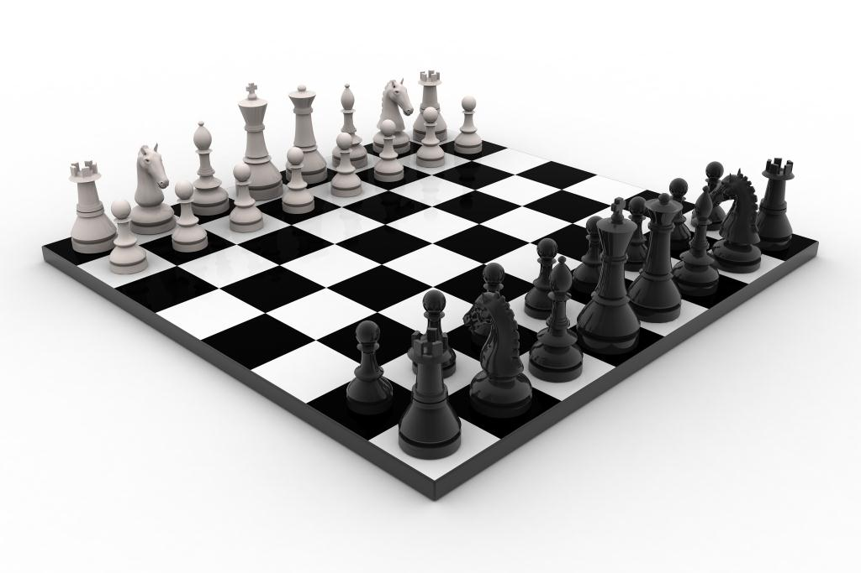
Игровая практика

Slide 29
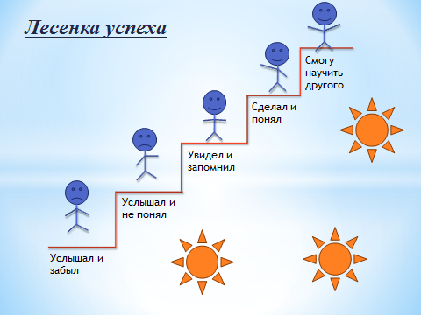
Рефлексия

Slide 30
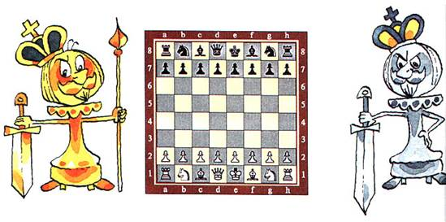
Спасибо за внимание

